Slide 1
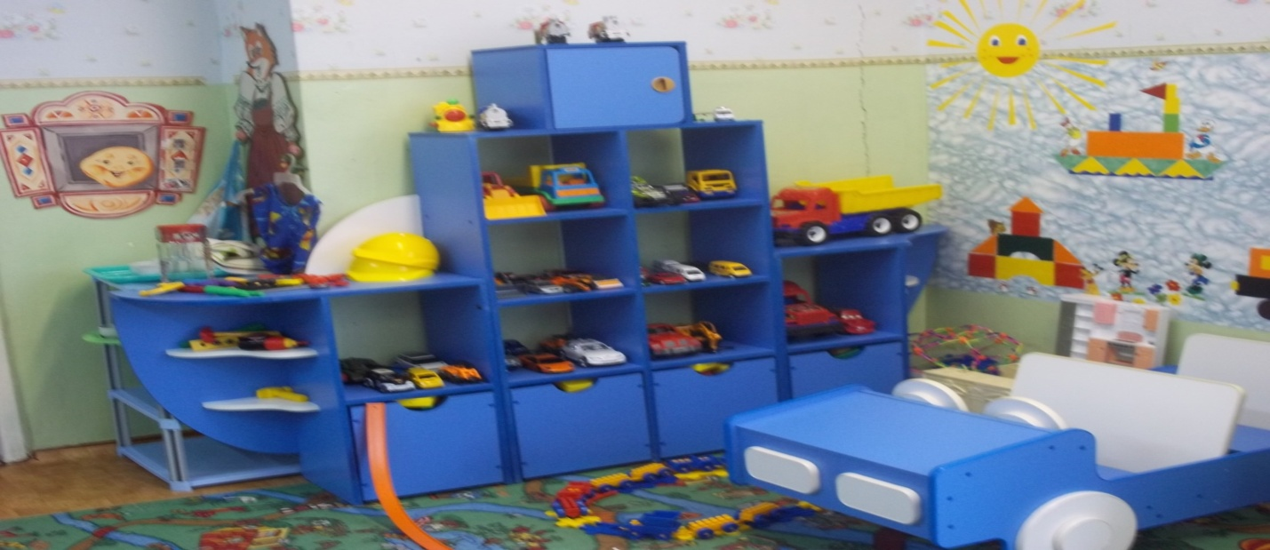
РАЗВИВАЮЩАЯ СРЕДА
МДОУ « Детский сад комбинированного вида № 246» Подготовительная к школе ортопедическая группа «Василёк» Воспитатели : Кагакова О.Н. , Герасименко Е.С.

Slide 2
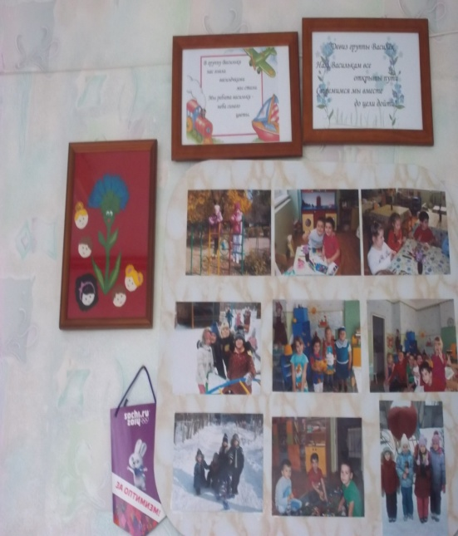
Здесь же расположен информационный уголок для родителей, куда помещается необходимая информация по детскому саду, консультации и советы родителям.
Наша работа начинается с утреннего приёма детей в группу. Приём детей осуществляется в раздевалке группы, где находятся индивидуальные шкафчики для детей.

Slide 3
Работы детей размещаем в раздевалке на доске творчества. Поделки из пластилина размещаются на специальной подставке в форме лесенки

Slide 4
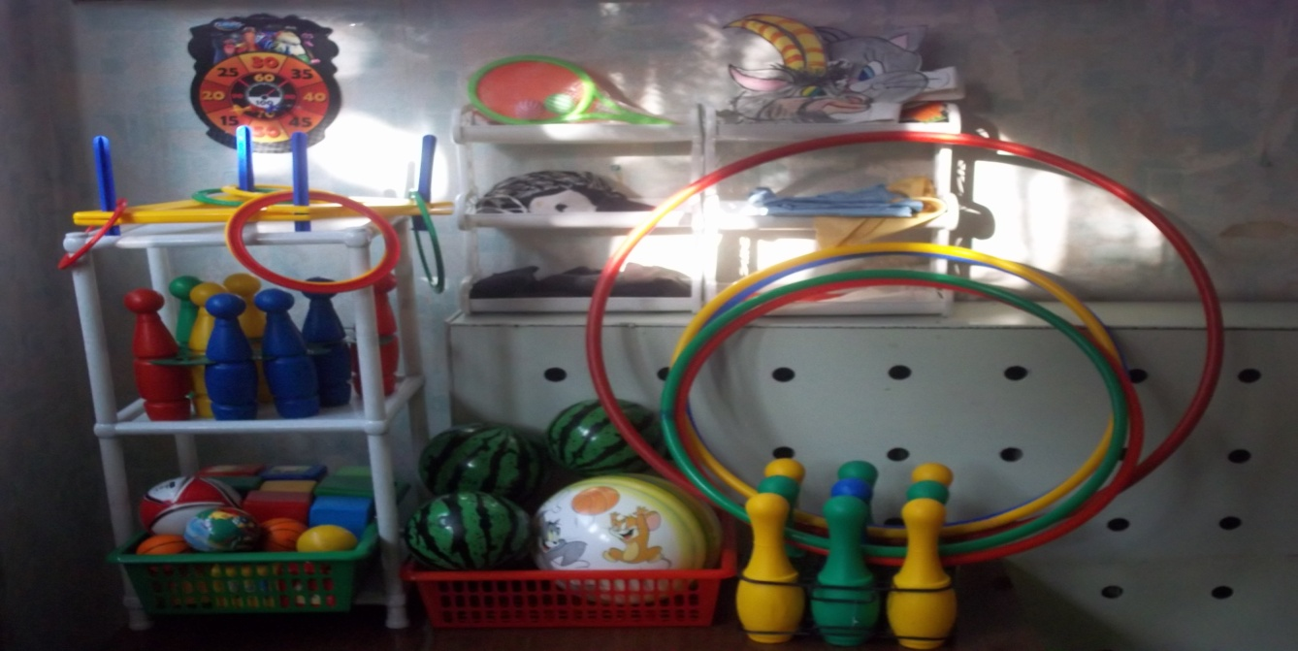
В раздевалке нашей группы помещён уголок физического развития, целью которого является развитие двигательной активности и физических качеств детей. Предметное наполнение уголка применяется в подвижных играх (в группе и на улице), индивидуальной двигательной деятельности, в свободной деятельности детей.

Slide 5
В группе размещены: развивающий центры «Больница» , «Магазин» , «Кухня» , «Художественно-эстетический», «Парикмахерская» , «Корабль» , уголок дидактических игр, патриотический уголок, музыкальный уголок, уголок ряженья и театр, уголок ПДД, уголок природы , уголок экспериментирования, семейный уголок, уголок дежурства. Такое размещение связано с тем, что расположенные рядом столы и стулья позволяют использовать эти «функциональные помещения» как на занятиях , так и в свободной деятельности, в индивидуальной работе с детьми. Все игровые центры и уголки оснащены атрибутами для сюжетно-ролевых игр, подобранных с учётом возрастных и индивидуальных особенностей детей, куклами, машинами, игрушечными дикими и домашними животными.

Slide 6
Развивающий центр «Больница»
Развивающий центр «Магазин»
Уголок дидактических игр
Развивающий центр «Кухня»

Slide 7
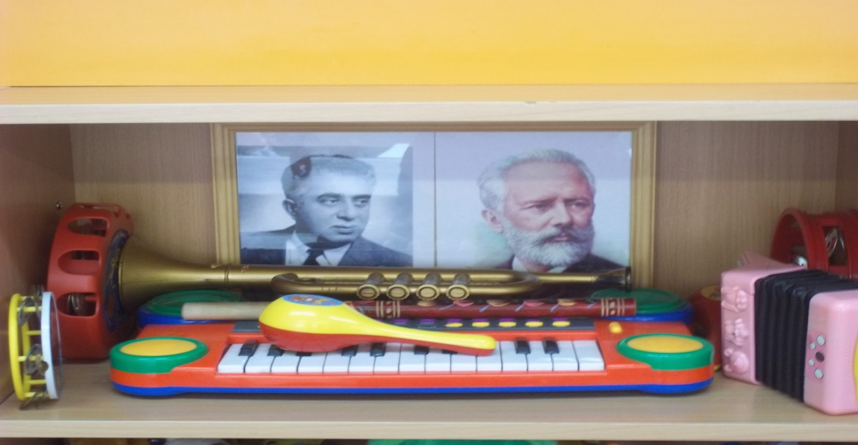
Патриотический уголок, расположенный в учебном центре, отражает приоритетное направление развития детского сада, способствует формированию патриотических чувств, знакомит детей с символикой нашей страны, города.
Уголок музыкального развития, способствует формированию интереса музыке, знакомит с музыкальными инструментами. Дети учатся играть простейшие мелодии на различных музыкальных инструментах. В нашей группе создана фонотека, в которой находятся записи классической и народной музыки , звуки леса, моря, различные сказки.

Slide 8
Уголок ряжения и театр, способствующий стимулировать творческие замыслы, индивидуальные творческие проявления. Дети принимают активное участие в постановке театральных игр.

Slide 9
Уголок ПДД , способствует знанию дорожных знаков, знанию различных сигналов, а так же правильному поведению на дороге.
Развивающий центр «Салон красоты»

Slide 10
Уголок природы. Цель обогащение представления детей о многообразии природного мира , воспитания любви и бережного отношения к природе приобщения детей к уходу за растениями, формирования начала экологической культуры, что является приоритетным направлением в развитии детского сада. Здесь мы создаём условия для наблюдения за комнатными растениями, учим детей правильному уходу за ними.

Slide 11
Уголок экспериментирования, где мы проводим простейшие опыты, развиваем мышление детей, любознательность, познавательную активность. Предметное наполнение уголка экспериментирования включает в себя: Микроскоп, песочные часы, ёмкость с песком, ёмкость с водой, ёмкости с различным природным материалом, формочки с крышками, камешки плавающие и тонущие.

Slide 12
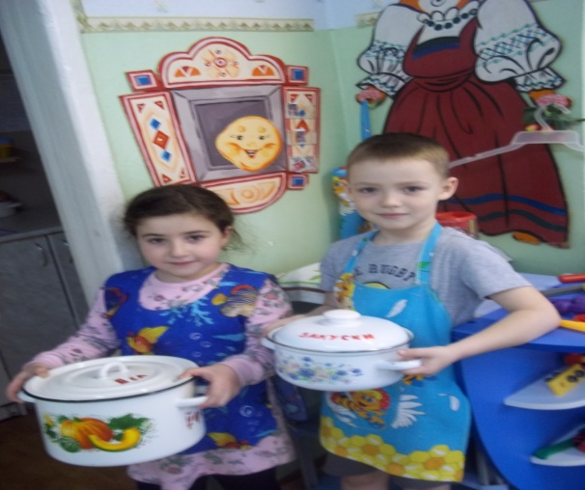
Семейный уголок включающий в себя куклы, пупсы, предметы домашнего обихода , способствующая формированию игровых умений , реализации игровых замыслов, воспитания дружеских взаимоотношений между детьми.
Уголок дежурства. Цель: формирование умения выполнять обязанности дежурных, воспитывать положительное отношение к труду, самостоятельность. Чтобы дети могли самостоятельно определять дежурных, мы создали картотеку с фотографиями детей, которые каждый день меняются в специальных рамочках.

Slide 13
Художественно-эстетический центр целью его является формирование творческого потенциала детей ,развитие детей к изодеятельности, формирование эстетического восприятия, воображения, художественно- творческих способностей, самостоятельности , активности. В этом центре дети обычно проводят много времени, рисуя, создавая поделки из пластилина, вырезая из бумаги и т.д.
В художественно-эстетический центр входит минибиблиотека она представляет собой столик с полочками для книг и иллюстраций к сказкам, произведениям. Совместность центров позволяет детям рассматривать книги и здесь же рисовать к ним иллюстрации. Все книги и иллюстрации обновляются 1-2 раза в месяц. Новые книги выставляются в соответствии с программой по чтению.

Slide 14
Развивающий центр «Корабль», где находятся материалы для конструирования, а так же игры по ориентировке в пространстве. Материал по конструированию классифицирован по форме и размеру и хранится в специально отведённых для него коробках. Крупный напольный строительный материал размещён в игровом центре, в выкатных ящиках, так как свободное пространство на полу даёт возможность сооружать постройки, в которые дети любят забираться и играть. Для обыгрывания готовых построек имеются наборы разных мелких игрушек.

Slide 15
Создавая нашу развивающую среду мы постарались сделать её информативно богатой, что обеспечивается разнообразием тематики, многообразием дидактического и информационного материала. Все компоненты развивающей среды сочетаются между собой по содержанию, художественному решению, обеспечивают содержательное общение взрослых и детей.

